Slide 1
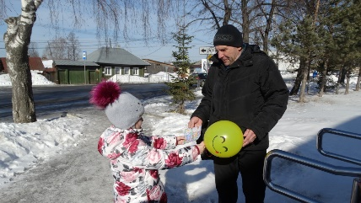
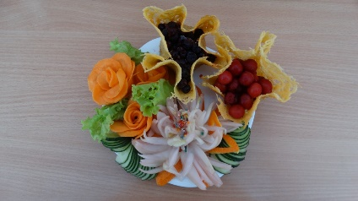
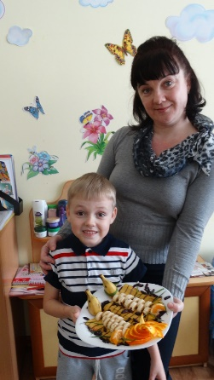
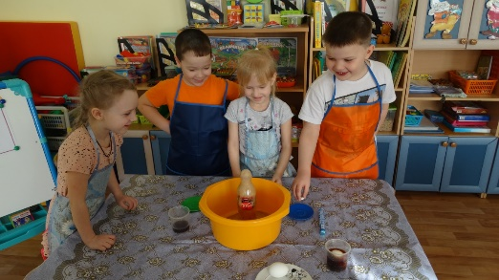
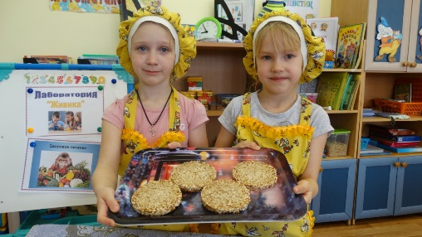
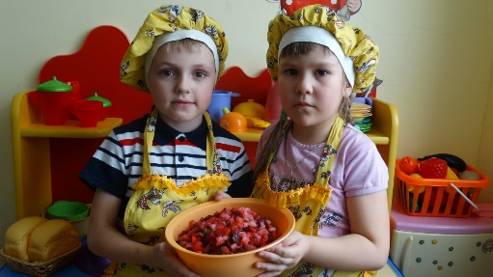
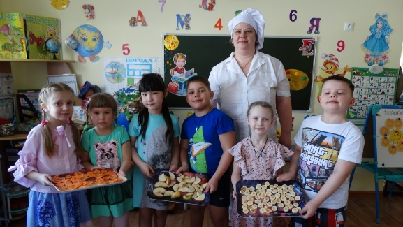
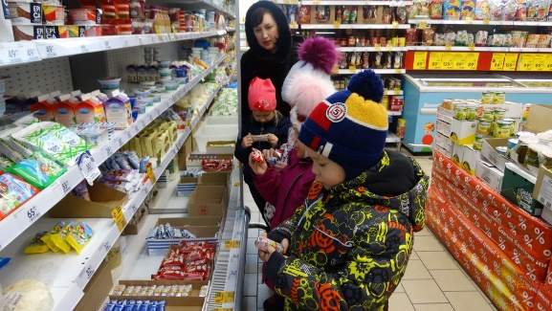
Муниципальное бюджетное дошкольное образовательное учреждение
«Детский сад № 18 «Радуга»
Муниципальное образование город Алапаевск
Исследовательский проект
«Здоровое питание – основа процветания!»
старший дошкольный возраст

Slide 2














Команда: «Витаминка
Девиз: Правильно питайся –
здоровья набирайся!
Название проекта:
«Здоровое питание – основа процветания!»
Участники проекта:
Кондратьева София
Дмитриев Тимофей
Охотникова Лиза
Сманова Камила
Вдовин Антон
Сафронов Илья
Секачёв Арсений
Феофилактова Таисия
Зубакин Женя
Большакова Юля
Руководитель проекта:
воспитатель подготовительной группы
Бухтиярова Людмила Валерьевна
Актуальность
Что дороже всего на свете? Конечно же здоровье! Быть здоровым – нормальное желание любого человека. Для всех жизненных процессов необходима энергия. Организм человека не умеет сам синтезировать полезные вещества, они поступают к нам вместе с пищей. Именно поэтому пропаганда здорового рационального питания актуальна в этом возрасте. Однако в реальной жизни существует большая проблема. Чипсы, шоколадки, сухарики…Таков сейчас рацион у детей. Красивые упаковки привлекают внимание и их хочется попробовать. Дети предпочитают есть вкусно, забывая о пользе еды, игнорируя советы взрослых и просто не знают о правилах здорового питания. Очень важно убедить детей в необходимости вести здоровый образ жизни и правильно питаться.
Цель: формирование у детей осознанного отношения к своему здоровью.
Обучающие задачи:
обогащать знания детей о витаминах, белках, жирах, углеводах
расширять представление о взаимосвязи здоровья и питания
Развивающие задачи:
развивать умение отличать полезные и вредные продукты
развивать умение составлять рацион питания
Воспитательные задачи:
воспитывать актуальную позицию в бережном отношении к своему здоровью
воспитывать желание правильно питаться полезными продуктами
Проблемные вопросы:
как правильно питаться, чтобы быть здоровым и красивым?
какой режим питания нужно соблюдать?
что такое белки, жиры, углеводы?
что такое диета?
где живут витамины и для чего они нужны?
что важнее: вкусная или полезная еда?
как питались люди в древности?
что можно узнать на упаковке продуктов питания?
Планируемый результат:
дети исследуют продукты питания и делают выводы
дети различают полезные и вредные продукты
дети рассказывают о любимых блюдах и их пользе для организма
дети называют правила здорового питания
эмблема

Slide 3
Этапы реализации проекта
Системная паутина по реализации
проекта
Этап | Содержание работы | Сроки | Ответственные
1. Информационно - подготовительный | обсуждение целей и задач проекта с участниками придумывание название команды, девиза, эмблемы формирование «Банка идей» (методы и формы организации детско-взрослой деятельности) | февраль | воспитатели родители дети
2. Основной (практический) | внедрение в образовательный процесс эффективных методов и приёмов здоровьесберегающего поведения дошкольников развитие предметно-пространственной среды в группе: - лаборатория «Живика» рекламное агентство «Жить здорово» - кафе «Фруктовый остров» - хлебопекарня «Колосок» разработка методического и дидактического материала | март | воспитатели родители дети
3. Заключительный | презентация продуктов детско-взрослой деятельности проведение турнира «Территория здоровья» | март | воспитатели родители дети
Влияние еды на организм человека
Правильное питание
Рацион дня
Полезные продукты
Овощи и фрукты – основа питания!
Фаст- фуды: плохо или хорошо?
Кладовая витаминов
Детское питание

Slide 4
Модель реализации проекта
Образовательная область | Вид деятельности | Методы и формы организации совместной детско-взрослой деятельности
Социально-коммуникативное развитие | игровая | Сюжетно-ролевые игры: - Кафе «Фруктовый остров» - Хлебопекарня «Колосок» - Рекламное агентство «Жить здорово!» Дидактические игры: - «Хорошо и плохо» - «Собери и назови» - «Овощной калейдоскоп» Настольно-печатная игра - «Сокровища здоровой кухни» Игра – инсценировка - «Как мы спасали витаминку» Словесные игры: - «Узнай продукт по описанию» - «Кто больше назовёт полезных продуктов»
 | коммуникативная | Акция «Наше здоровье в наших руках!» Ситуативный разговор - «Что важнее, вкусная или полезная еда?» - «Как питались люди в древности?» - «Что такое диета?» Рейд «Контрольная закупка» Опрос детей «Ваши предпочтения в еде» Встреча с диетсестрой «Рацион дня» Беседы: - «Что такое белки, жиры, углеводы?» - «Овощи и фрукты – основа питания» - «Правильно питаемся, растём и развиваемся!»
Познавательное развитие | Познавательно- исследовательская | Моделирование: - Дерево «Здравоцвет» - Тарелка здорового питания Составление пазлов - «Витаминное лукошко» Отгадывание ребусов - «Азбука питания от А до Я» Рассматривание картинок - Витамины – энергия жизни - Режим питания
 |  | - Хлеб – всему голова Решение проблемных ситуаций - Сделай правильный выбор - Спасай свой организм Кроссворды «Во саду ли, в огороде» Составление книги «Рецепты здоровой пищи» Презентации: - Чипсы – вред или польза - Осторожно! Вредная еда! - Искусство правильно питаться Составление меню для Карлсона Составление Дневника здорового питания Викторина «Где живут витамины» Пирамида «Кладовая витаминов» Лаборатория «Живика» (опыты и эксперименты с чипсами, кока-колой, ментосом) Кулинарный поединок «Твоя еда – твоё здоровье» Кулинарный класс «Приятного аппетита» с поваром детского сада
Художественно-эстетическое развитие | изобразительная | Рисование мини-плакатов «Правила здорового питания» Составление коллажа «Здоровая пища – здоровая жизнь» Рисование «Что такое здоровье?» Лепка «Моё любимое блюдо» Создание коллективного панно «Витамины всем нужны, витамины всем важны» Кулинарный карвинг из овощей и фруктов с родителями
 | музыкальная | Праздник «Будь здоров!» Развлечение «Приключение Синьора Помидора» Турнир «Территория здоровья»
Речевое | восприятие художественной литературы и фольклора | Загадки с грядки «Овощной калейдоскоп» Чтение стихотворений: - «Здоровейка» А. И. Орлов - «Однажды на грядке» О. С. Лучников - Чтение рассказа «Как витаминка друзей искала» А. Н. Смирнова Настольный театр «Приключения Чиполлино» Выставка книг «Всё о питании»

Slide 5


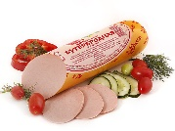



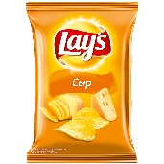
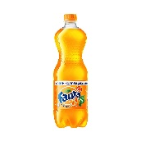
Загадки с грядки
«Овощной калейдоскоп»
Исследование «Вся правда про…»
Вместе с родителями мы решили выяснить есть ли вредные пищевые добавки в продуктах, которые мы употребляем в пищу
всей семьёй
Я личиком кругла
И щёчками красна
Слаще меня нет
Варите борщ на обед
Кондратьева София, 7 лет
Результаты исследований нас поразили:
Эти милые ребятки
Любят спать на тёплой грядке
Зелёные и сочные
На ощупь очень прочные
Охотникова Лиза, 7 лет
Е 250 – нитрит натрия
Е 150 – сахарный колер
Крепко я в земле расту
Хвост зелёный наверху
Угощайся, не стесняйся
И быстрее поправляйся
Феофилактова Таисия, 7 лет
Е 211 - бензонат натрия
Е 407 – нарушает пищеварение
Е 951 – в 200 раз слаще сахара

Slide 6
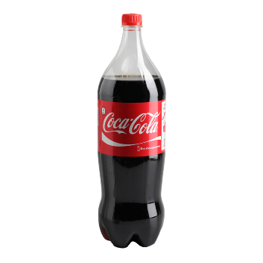
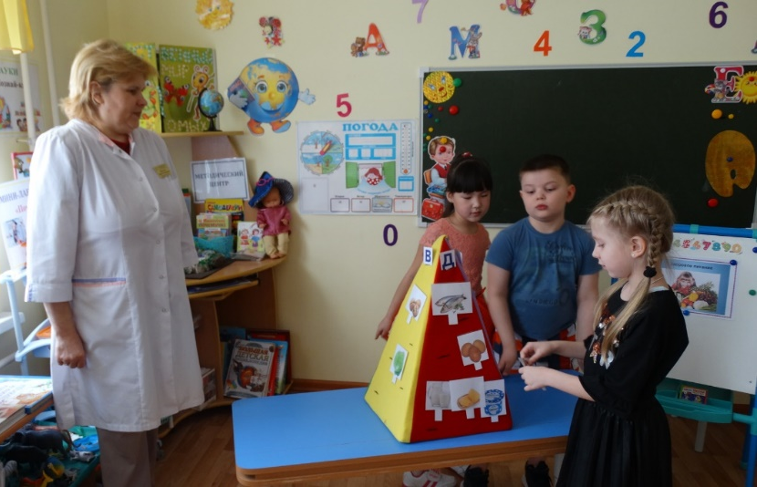
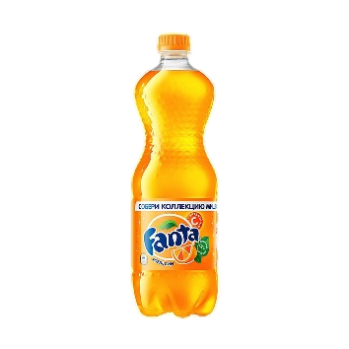
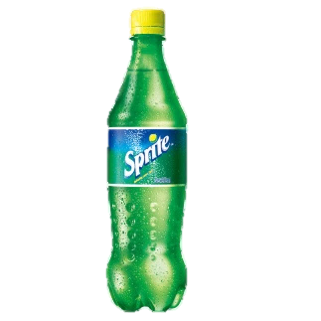
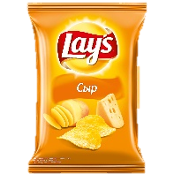
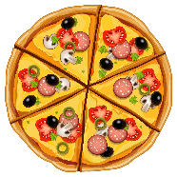

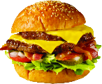
Опрос детей
«Ваши предпочтения в еде»
Вместе с медсестрой детского сада
Малыгиной Ириной Викторовной мы составили
пирамиду «Кладовая витаминов» и узнали, в каких продуктах содержатся
витамины А, В, С, D
На диаграмме видно, что дети
детского сада любят поесть фаст - фуды
и пьют газированные напитки.
В нашей группе – 20 человек
Вывод: большинство детей группы употребляют
в пищу вредные продукты

Slide 7
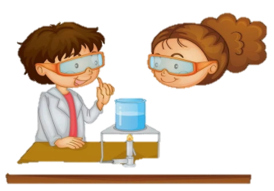
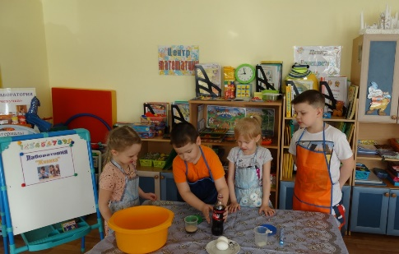
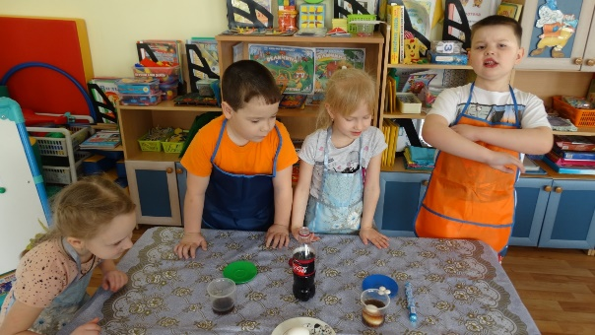
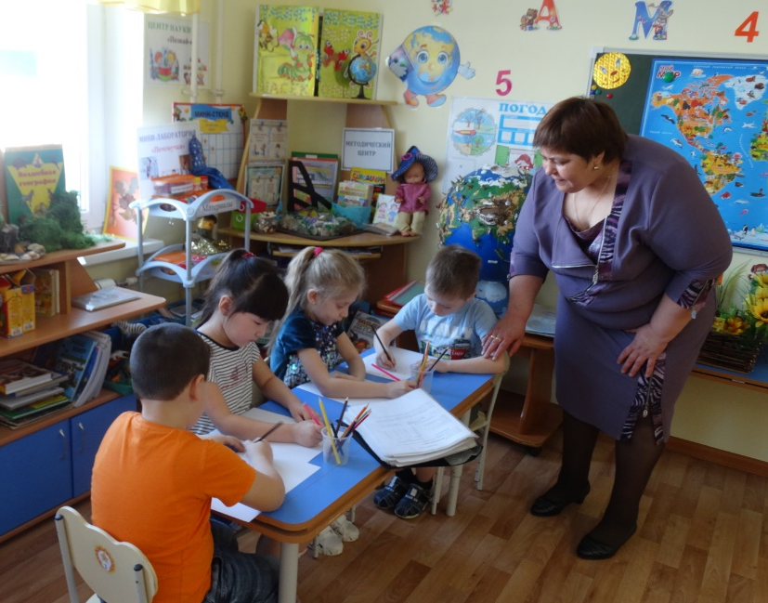
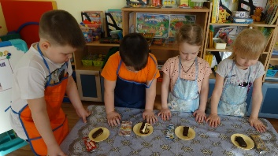
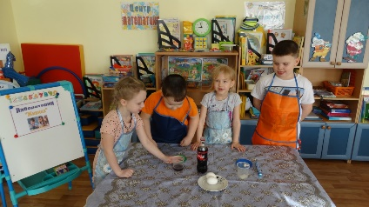


Лаборатория «Живика»
К нам в гости пришла диетсестра
Черепова Ирина Николаевна. Она рассказала, как составляется меню в детском саду и показала технологические карты блюд. Мы изучили свой рацион питания и подобрали полезные продукты на завтрак, обед и ужин.
В лаборатории мы провели опыты и эксперименты с нашей любимой едой и пришли к выводу, что эти продукты и напитки приносят только вред детскому организму.
В кока – коле содержатся вредные вещества, способные разъедать ржавчину,
закрашивать и пагубно влиять на эмаль зубов
Чипсы содержат в себе много жиров и соли

Slide 8

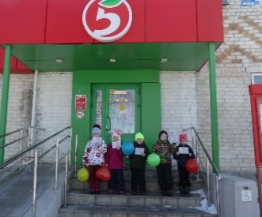
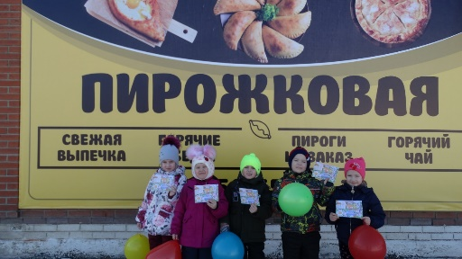
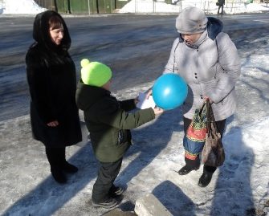
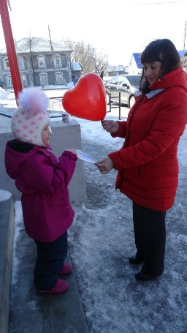
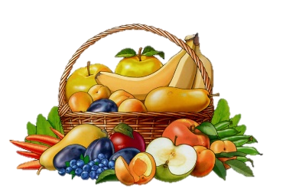

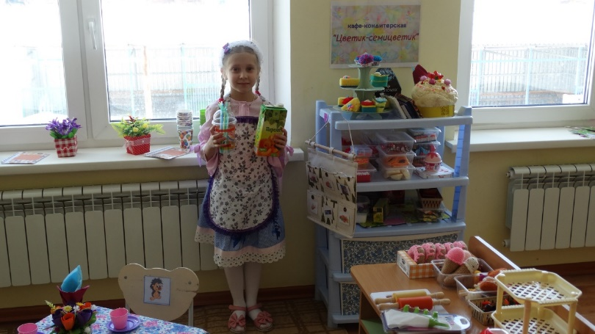

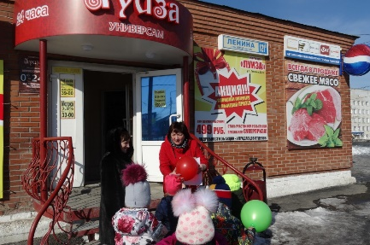
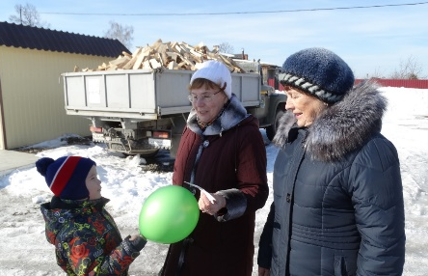
Акция «Наше здоровье - в наших руках»
Кафе «Фруктовый остров»
Во время акции мы вышли на улицы микрорайона «Северный», посетили супермаркет «Пятёрочку»
и «Пирожковую».
В группе появилось кафе «Фруктовый остров», где каждый желающий мог заказать блюдо из фруктов: фруктовый коктейль, фруктовый чай, смузи, сок, фруктовый салат, йогурт.
Мы дарили людям шары с картинками полезных продуктов и вручали флаеры с полезными советами здорового питания.

Slide 9
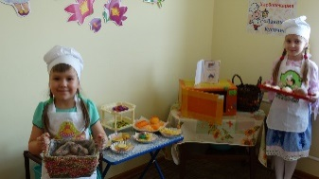

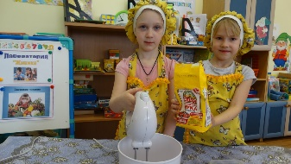

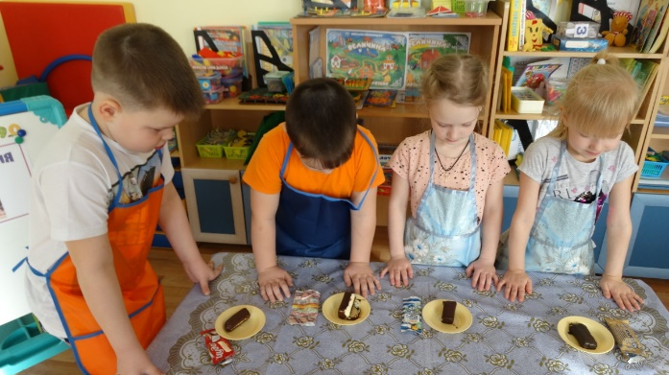
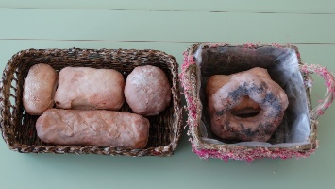


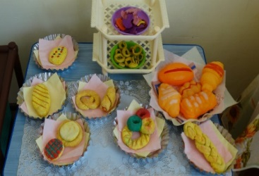
Рейд «Контрольная закупка»
Хлебопекарня «Колосок»
В ходе рейда мы отправились в супермаркет «Пятёрочка». Нас очень заинтересовала витрина с молочной продукцией. Самое любимое лакомство детей - это сырки в шоколадной глазури.
Для чего нужен хлеб? Какой хлеб самый полезный? Как сделать домашние хлебцы? Ответы на эти вопросы мы получили в хлебопекарне «Колосок».
Многие дети любят кириешки и сухарики, но в них содержатся вредные добавки.
У нас появилась идея сделать домашние хлебцы: гречневые, пшеничные, ржаные. Вот что у нас получилось!
С помощью книги рецептов и технологических карт мы научились готовить бездрожжевой хлеб и хлеб с отрубями.
Мы тщательно проверили срок годности и купили сырки разных производителей. Нам стало интересно узнать, чем они отличаются и что входит в их состав.
Благодаря помощи родителей и воспитателей у нас появились муляжи полезных хлебобулочных изделий: чёрный, ржаной, серый и цельнозерновой хлеб.
После исследования мы пришли к выводу, что лучше отдать предпочтение сырку «Простоквашино»

Slide 10

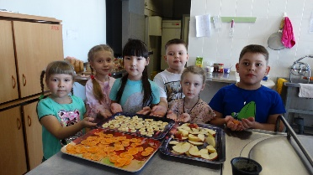
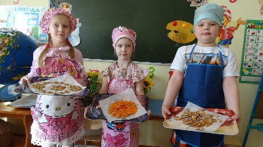

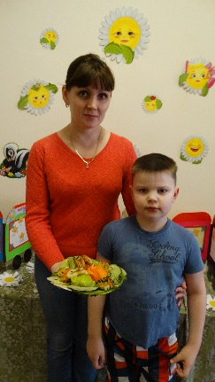
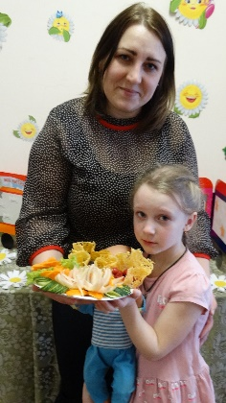
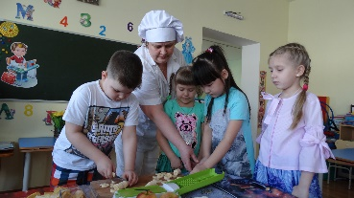
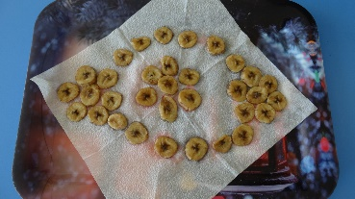
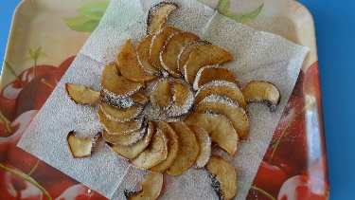
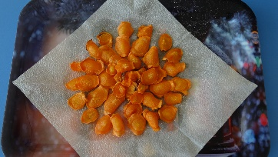
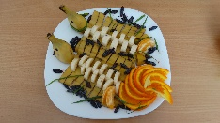
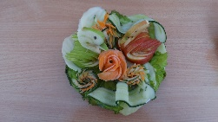
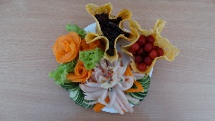
Кулинарный класс «Приятного аппетита!»
с поваром детского сада Горбуновой Т. Г.
Кулинарный карвинг из овощей и фруктов
Всем известно, что если блюдо приготовлено красиво и со вкусом, то его хочется попробовать. Благодаря фантазии детей и родителей обыкновенные овощи и фрукты превратились в оригинальные блюда.
Сегодня многие дети любят чипсы. Мы узнали, что в чипсах содержится много жира и соли, поэтому решили отказаться от них.
«Лебединая песня»
«Фантазия»
«Весеннее настроение»
Повар детского сада Татьяна Григорьевна помогла нам приготовить полезные чипсы из моркови, бананов и яблок. Мы с удовольствием принялись за работу и были довольны своими результатами. А самое главное, что мы поняли – чипсы из фруктов и овощей не только полезные, но и вкусные!
Приятного аппетита!
Эти кулинарные шедевры достойны восхищения!

Slide 11

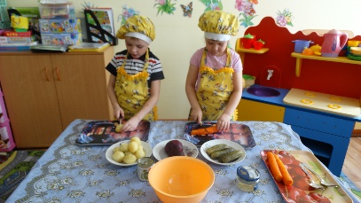
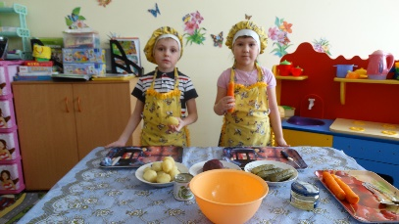






Кулинарный поединок
«Твоя еда – твоё здоровье!»
Рекламное агентство
«Жить здорово!»
Лучшие кулинары группы решили устроить состязание и приготовить самые полезные блюда.
Создание рекламы – процесс творческий и увлекательный.
Мы решили рекламировать для детей только полезные продукты
Традиционный винегрет понравился всем, так как в нём много овощей.
Любимый напиток детей – молочный коктейль.
Мороженное, молоко, шоколадная стружка – всё пригодилось для его приготовления!
Угощение получилось на славу!

Slide 12








Ребусы
«Азбука питания
от А до Я»
Ж=К
МА
,
,,
З=М

